Slide 1
DEVOPS
Best Practices per un prodotto migliore
Dario Pasquali

Slide 2
AGENDA
DAY 1 - pomeriggio
Continunuous Integration
Continuous Testing
Caso D’uso
Pratica

Slide 3
7 Best Practices
Continuous Management
Infrastructure As a Code
Continuous Integration
Continuous Testing
Continuous Delivery
Continuous Deployment
Continuous Management
CONTINUOUS LEARNING

Slide 4
Continuous integration

Slide 5
«If something hurts, do it more often and bring the pain forward»
eXtreme Programming (XP)

Slide 6
Continuous integration
requisiti
3 Requisiti fondamentali per adottare il Continuous Integration:
Version Control System multibranch
Continuous Integration Server
Strutturare lo sviluppo in modo incrementale

Slide 7
CONTINUOUS INTEGRATION
Version control system
master Branch
Ramo principale del progetto, mantiene la versione più aggiornata contenente le features di tutti i membri del team.
Feature Branch
Ramo paralllo al master usato per sviluppare una specifica feature in maniera sicura.

Slide 8
Continuous Integration
Version control system
Suddividere il lavoro in Features standalone
Strutturare un Version Control System (VCS) che mantenga la versione finale del progetto (Master Branch) e il flusso di produzione
Creare Branches per ogni features
Integrare i Features Branch nel Master Branch frequentemente (almeno 1/gg) in modo che sia sempre pronto al Release.

Slide 9
Continuous Integration
github
Piattaforma web di supporto a GIT, permette di:
Lavorare ai progetti in maniera condivisa all’interno del team, gestendo visivamente i commit
Gestire le merge tra Branch tramite un sistema di Pull Request per controllare al meglio chi e cosa viene integrato
Strumenti di supporto come Issue tracking, Wiki, ...
Nessun supporto al CI integrato
Massima libertà di personalizzazione !

Slide 10
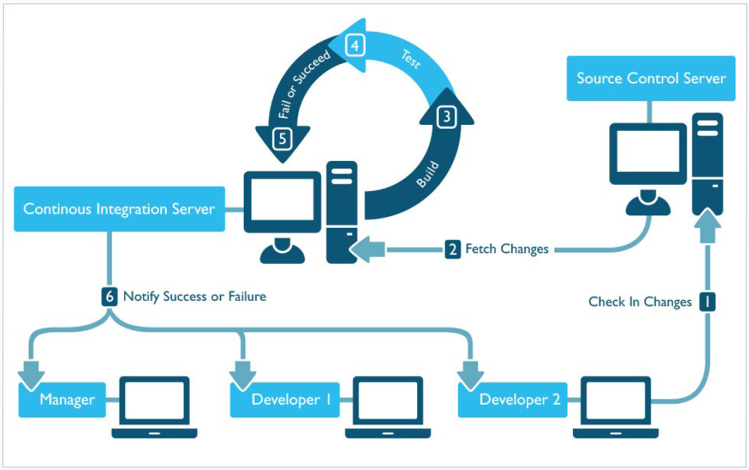
Ci pipelne
Integration flow
Processo di Integrazione Automatizzato.
Il commit sul VCS innesca una sequenza di step per verificare che il Branch siano integrabili in sicurezza.

Slide 11
Ci pipelne
Integration flow
La pipeline esegue 3 passi fondamentali:
Build: fatta una e una sola volta in ambiente standardizzato (identico a quello di produzione)
Test: Unit, Smoke, Integration, ... Assicurando la qualità del prodotto
Notify: notifica successi e fallimenti a tutto il team

Slide 12
Ci SERVER
Integration flow
Server che ospita e supporta l’esecuzione della pipeline di Continuous Integration.
Ampia scelta: servizi open source, enterprise, specifici per VSC, con supporto per lo scaling, container, plugin, ...
In questo periodo ho sperimentato GitLabCI, TravisCI, Bamboo, Go, TeamCity, CircleCI.
Scelta finale su Jenkins

Slide 13
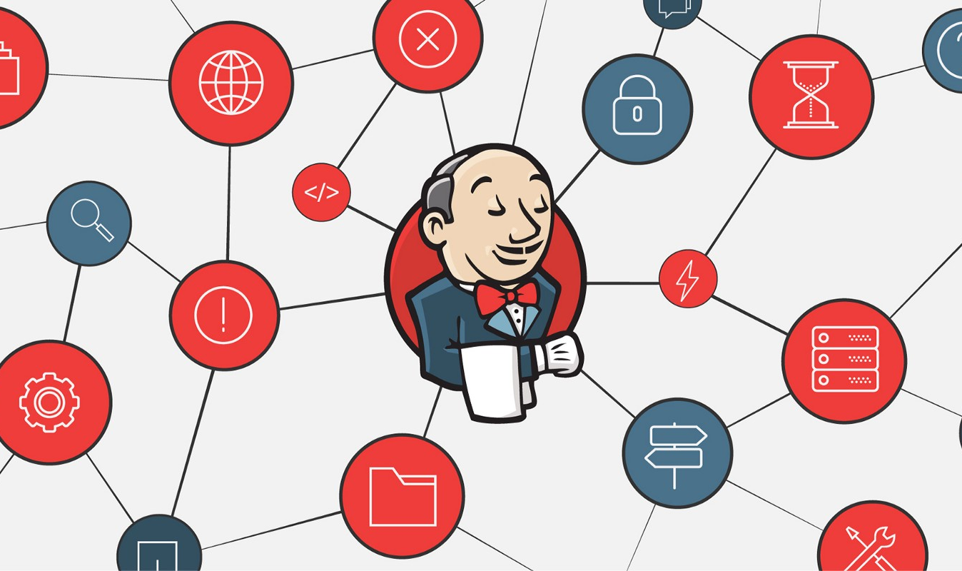
jenkins
Continuous integration server
Sviluppato da CloudBees, disponibile in versione Enterprise e Open Source (self – hosted)
Totalmente customizzabile in base alle proprie esigenze grazie all’ecosistema di plugins
Integrabile con servizi esterni tramite webhook

Slide 14
jenkins
Continuous integration server
Pipeline definita tramite il Jenkinsfile:
Scritto in groovy, DSL simile al python
Contenuto nel progetto da integrare
Pipeline diverse per diversi Branch
Condivisione trasparente del processo di sviluppo all’interno del team
Possibilità di esecuzione in container Docker configurato «On the Fly»

Slide 15
DECLARATIVE PIPELINE
Jenkinsfile style
Keyword «pipeline», flusso di esecuzione come sequenza di Stages, definiti tramite il DSL Groovy
Massima astrazione
Facile comprensione da tutto il team
Editor grafico di supporto (Blue Ocean)
Necessità di Script per task complessi

Slide 16
SCRIPTED PIPELINE
Jenkinsfile style
Keyword «node», estensione del DSL dichiarativo includendo costrutti tipici dei linguaggi imperativi.
Massimo controllo del flusso di esecuzione
Neccessaria conoscenza del linguaggio

Slide 17
Blue ocean
Declarative Multibranch pipeline editor
Restile dell’interfaccia grafica di Jenkins specifico per le Pipeline Multibranch
Editor grafico per Jenkinsfile dichiarativi
Integrazione automatica delle funzioni di plugin inseriti in jenkins
Gestione delle Pipeline per i Singoli Branch
Interfaccia di esecuzione con aggiornamento dei Log real time, divisi per Step/Stage
Gestione degli artefatti archiviati

Slide 18
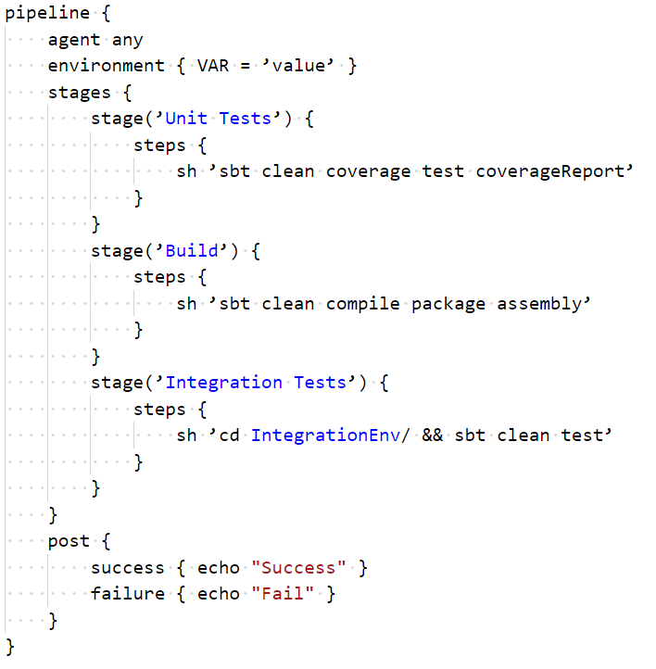
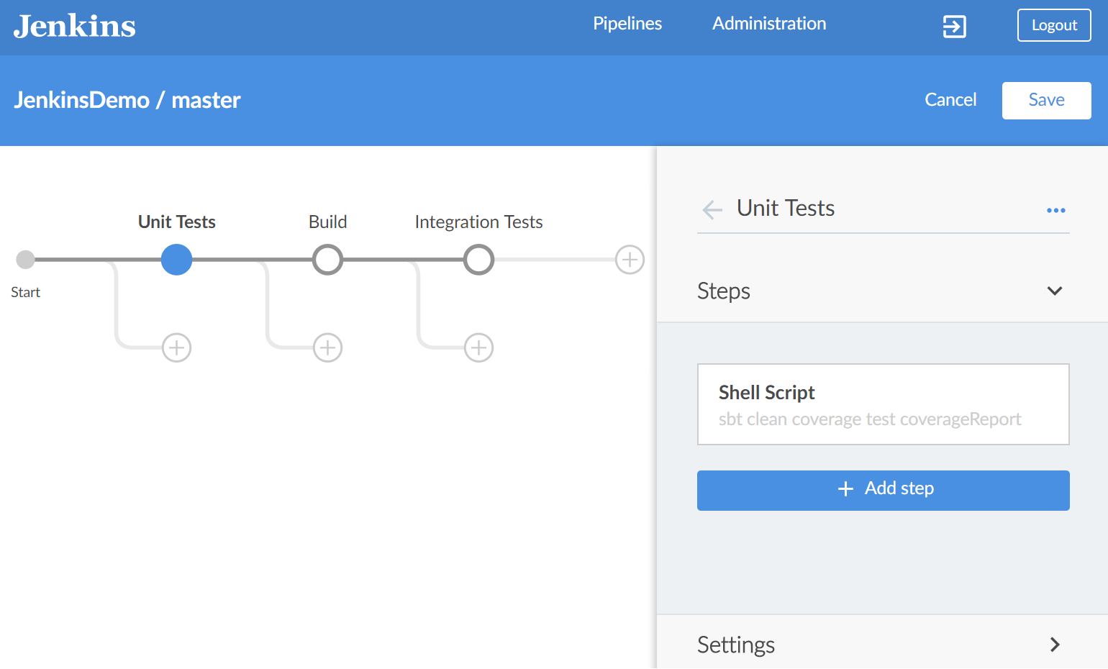
Blue ocean
Declarative Multibranch pipeline editor

Slide 19
Continuous integration
vantaggi
Test automatici, in ambiente standard, eseguiti velocemente (< 10 min)
Diminuzione del costo di Test
Build one-time standard
Meno bug/errori integrati nel Master (e portati in produzione)
Sistema finale più stabile, modulare e mantenibile
Feedback visivo sullo stato della build (Trasparenza nel team)
Maggior responsabilità del singolo e diminuzione del debito tecnico
Condizioni di lavoro migliori

Slide 20
CONTINUOUS TESTING

Slide 21
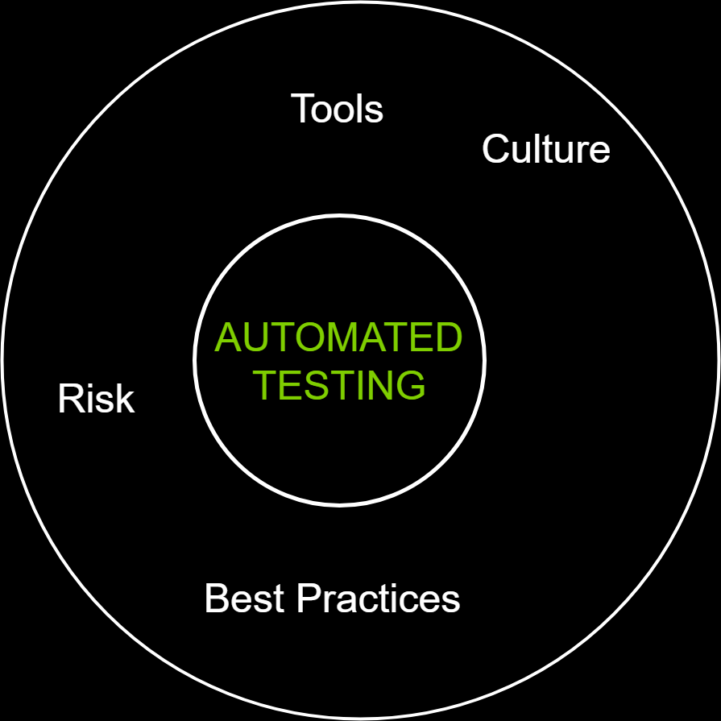
Continuous testing
Non solo test
Test nella Pipeline di CI hanno un ruolo Fondamentale.
Sono l’unica Fonte di Difesa dall’integrazione di codice non funzionante o buggato.
Il Continuous Testing arricchisce l’Automated Testing con Tools e Cultura per garantire la qualità del software.

Slide 22

Continuous testing
Nuova semantica di test
Nell’ottica del Continuous Deployment i Test assumono nuova semantica:
Sono la principale garanzia di qualità del Software rilasciato
COVERAGE = $\frac{Righe di Codice Testato}{Righe di Codice Scritto}$
Indicatore del Rischio commerciale legato al rilascio
Indicatore di progressione dello sviluppo

Slide 23
Continuous testing
Strutturare i test
Fondamentale strutturare saggiamente i Test:
Avvalersi di un Framework di Test (JUnit, ScalaTest, ...)
Dividere i Test per Feature (penserà Git a unire al momento dell’integrazione)
Adottare tecniche come la Test Driven Developmen (TDD)
Tempo di esecuzione della batteria di test < 10 minuti (XP)

Slide 24
Caso d’uso

Slide 25
Movie advicer
Requisiti poc
Raccomandatore binario basato sul Dataset Movielens 100k
I dati di interesse devono essere memorizzati su un Data Lake, implementato in Kudu
Si vuole presentare una semplice interfaccia per interagire con il sistema

Slide 26
Movie advicer
Sviluppo incrementale
Da Requisiti a Features Incrementali:
Il raccomandatore carica i dati da csv locale
Salvare i dati sul Data Lake
Raccomandatore che carica i dati dal Data Lake
Endpoint web per accedere al modello
Webapp per una migliore user experience

Slide 27
Movie advicer
Sviluppo incrementale
Da Requisiti a Features Incrementali:
Il raccomandatore carica i dati da csv locale
Salvare i dati sul Data Lake
Raccomandatore che carica i dati dal Data Lake
Endpoint web per accedere al modello
Webapp per una migliore user experience
CORE

Slide 28
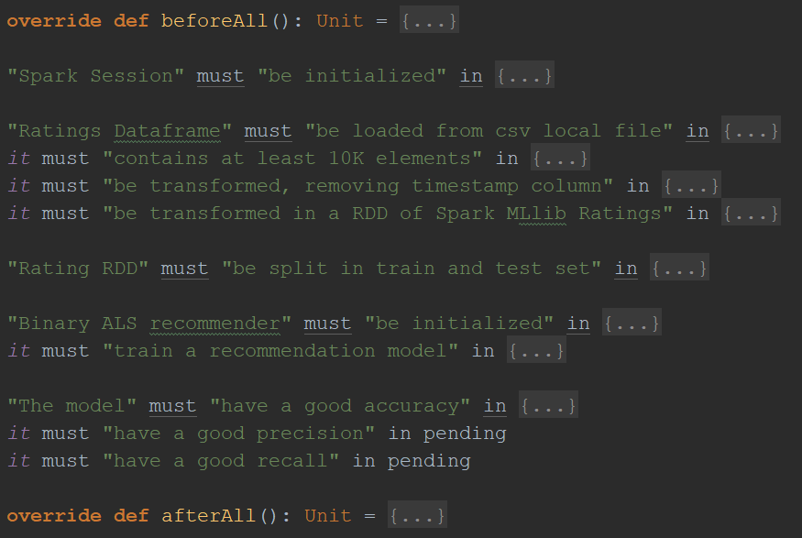
TDD – SCALATEST
Sviluppo core
BeforeAll init Spark e load csv
Test ad alta granularità per le varie features (pending per quelle non implementate)
afterAll close safe di Spark

Slide 29
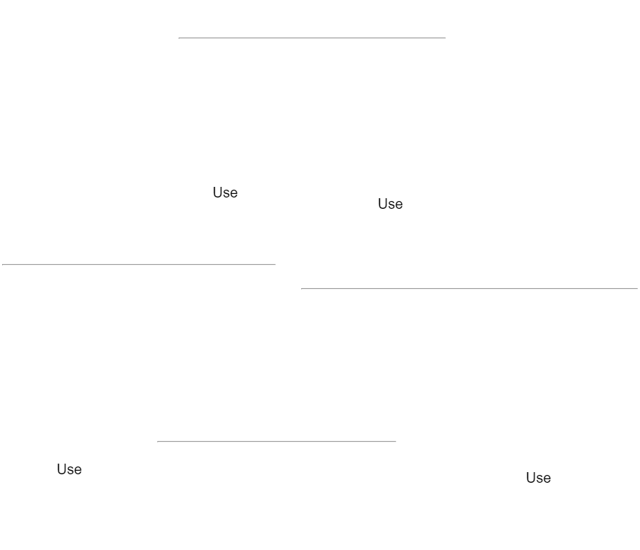
classi
Sviluppo core
Architettura semplice.
Aggiunta di classi in modo modulare al progredire dello sviluppo.

Slide 30
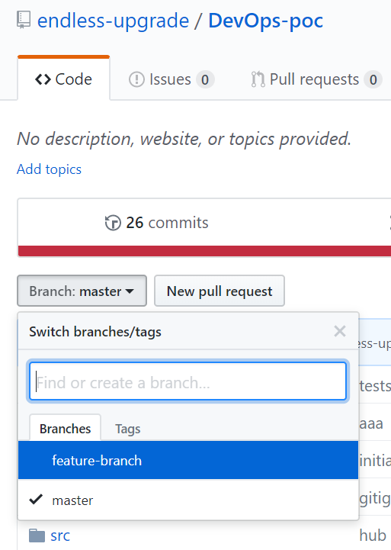
github
Struttura branches
Di base, predisposti due Branches:
master contiene la versione più aggiornata
feature-branch per lo sviluppo incrementale
(visti automaticamente da Jenkins – Blue Ocean

Slide 31
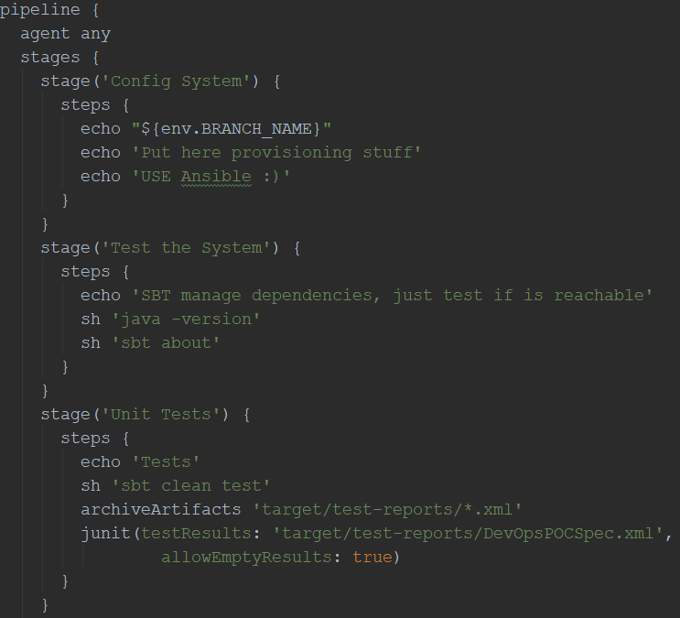
jenkinsfile
Pipeline di ci
CONFIG SYSTEM
Eventuale provisioning ulteriore (Ansible ??)
TEST THE SYSTEM
Verifica che java e SBT siano eseguibili (e dowload della versione SBT richiesta in build.sbt)
UNIT TESTs
Esegue la batteria di test, archiviando i risultati.

Slide 32
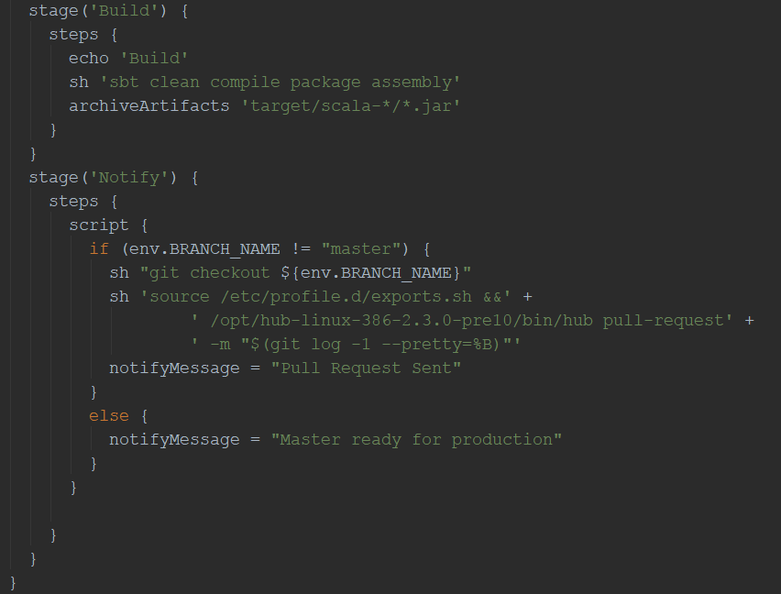
jenkinsfile
Pipeline ci
BUILD
FAT jar con SBT assembly e archiviazione
NOTIFY
In caso di branch, creazione di una pull request su GitHub.
Notifica verso Slack fatta in ogni caso, messaggio diverso in base al branch.

Slide 33
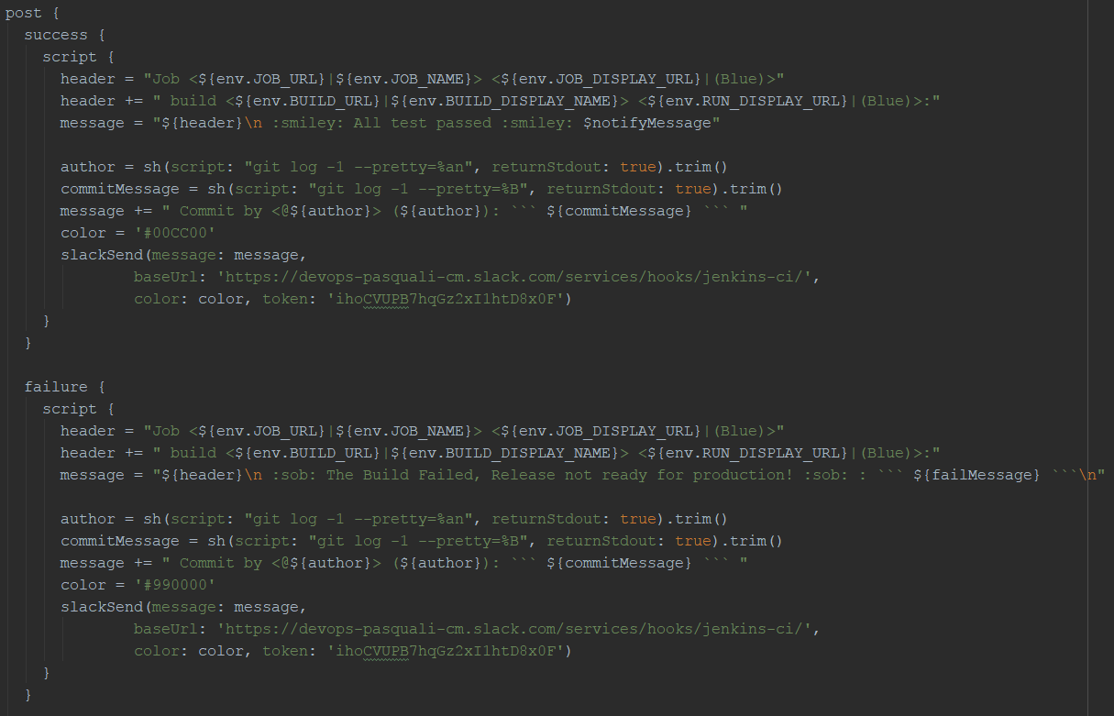
jenkinsfile
pipeline

Slide 34
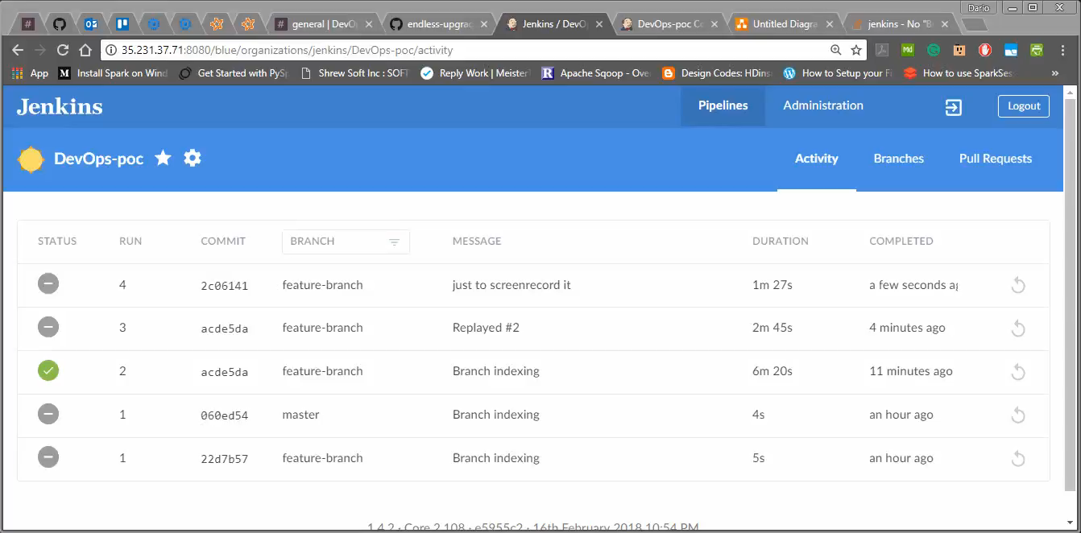

Slide 35
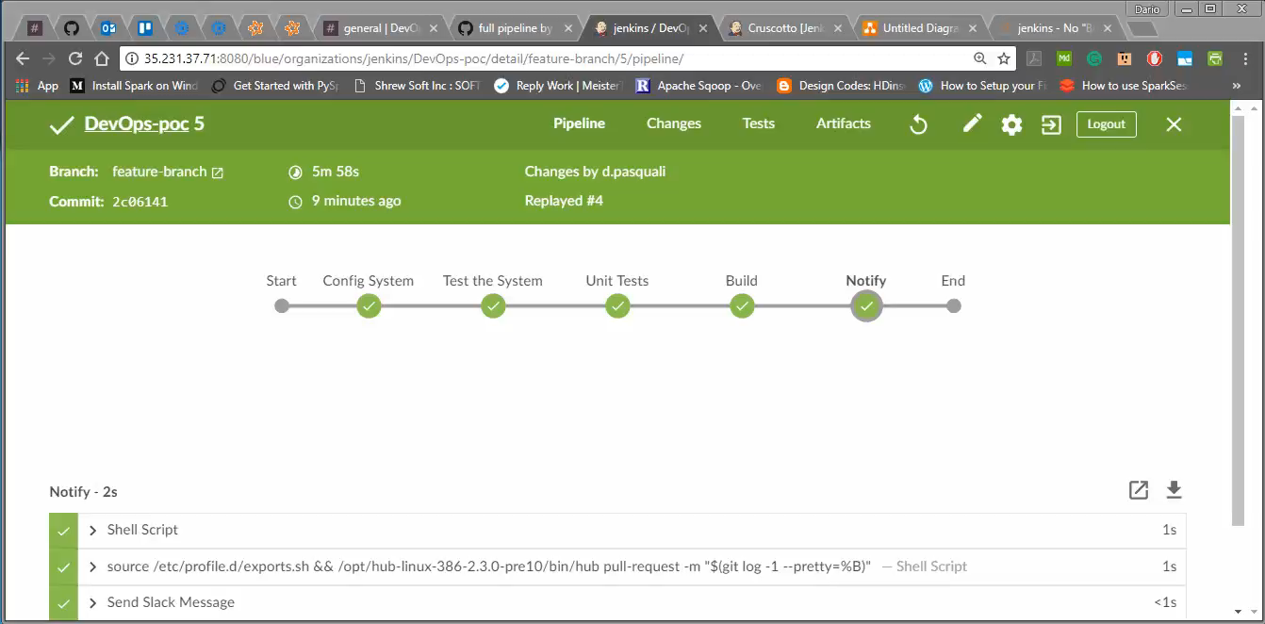

Slide 36
setup

Slide 37
SETUP
JENKINS SERVER
Accedi all’istanza di questa mattina
Download repository git (https://github.com/endless-upgrade/continuous-integration-and-testing.git)
Esegui il playbook Ansible
Apri la porta 8080 tramite GCP (firewall settings)
User = admin, password = admin

Slide 38
SETUP
Connessione a github
Apri il tuo accout GitHub
Account (icona in alto a destra) -> Settings -> Developer Settings -> Personal Access Token -> Genera Token (con un nome significativo)
Copia il Token
Nell’istanza, inserisci il token in /etc/profile.d/exports.sh export GITHUB_TOKEN=token source /etc/profile.d/exports.sh

Slide 39
SETUP
Connessione a github 2
Apri il tuo accout GitHub
Account (icona in alto a destra) -> Settings -> Developer Settings -> Personal Access Token -> Genera Token (con un nome significativo)
Copia il Token
Nell’istanza, inserisci il token in /etc/profile.d/exports.sh export GITHUB_TOKEN=token source /etc/profile.d/exports.sh

Slide 40
SETUP
Connessione a github 3
Accedi alla console di Blue Ocean
Seleziona GitHub e inserisci il Token (quello di prima)
Seleziona l’account / organizzazione
E il progetto da integrare
Se già presente un Jenkins file, questo verrà automaticamente caricato
Altrimenti si apre l’editor.

Slide 41
SETUP
Trigger pipeline
A default la pipeline vede tutti i branch, ma non viene eseguita automaticamene.
Accedi a Jenkins tradizionale
Freccina a destra della pipeline -> Configure
Elimina i «Discover pull requests...» in Branch Sources
Seleziona «Periodically if not otherwise» e scegli il timeout di polling

Slide 42
SETUP
Connessione a slack
Accedi Slack
Aggiungi il Bot Jenkins
Nelle impostazioni del Bot copia token e baseurl
Accedi a Jenkins (tradizionale)
Gestisci Jenkins -> Configura Sistema
Copia token e baseurl dove indicato

Slide 43
pratica

Slide 44
pratica
esperimenti
Clona il PoC (https://github.com/endless-upgrade/DevOps-poc.git) e portalo sul tuo GitHub
Analizza test e pipeline
Esegui il SetUp del server e prova la pipeline

Slide 45
pratica
Semplice progetto
Pensa ad altre Features interessanti, magari usando anche gli altri csv del dataset Movielens
Sviluppa incrementalmente le Features, mi raccomando prima i test!!
Sviluppa file di Test specifici per Feature e Test all-inclusive per il Master
Adatta il Jenkinsfile di Conseguenza

Slide 46
pratica
Link utili
Materiale GitHub: https://github.com/endless-upgrade
Doc Jenkinsfile: https://jenkins.io/doc/book/pipeline/jenkinsfile/
Doc Blue Ocean: https://jenkins.io/doc/book/blueocean/

Slide 47



